Slide 1
Большесейский сельсовет Таштыпского района

Slide 2
Проект 2023 года: Строительство стелы ветеранам и участникам локальных войн и вооруженных конфликтов

Slide 3
Место реализации проекта:
республика хакасия, таштыпский район, с.Большая Сея, ул.Советская, прилегающая территория местного
дома культуры

Slide 4
Цели и задачи проекта
Сохранение и увековечивание памяти ветеранов боевых действий, служившим за пределами СССР и РФ, в горячих точках ближнего и дальнего зарубежья, в особенности в память о навернувшихся на Родину после исполнения служебного долга, через эстетический вид воинского мемориала, формирование активной жизненной позиции.
Основными направлениями для реализации цели будут служить задачи:
- воспитание чувства гражданского патриотизма подрастающего поколения, бережного отношения к историческому и культурному наследию,
- формирование уважительного отношения к подвигам нашего воина;
- пропаганда героических традиций.

Slide 5
«Не беспокойся, Родина, за нас,
Ты подняла нас, ты нас воспитала.
И выполним мы твой любой приказ,
Поскольку мы из русского металла.»

Slide 6
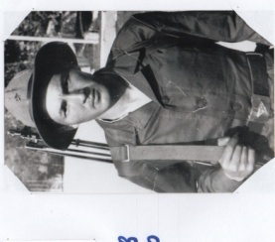
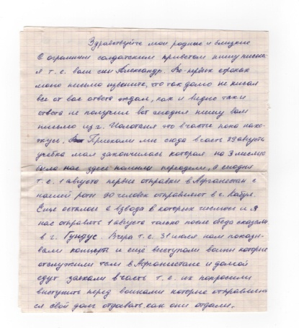
Пидюров А.П.

Slide 7
Горючкин В.И.
Карамашев Ю.А.

Slide 8
Сазанаков Дмитрий
Сыргашев Александр
Кузуков Семен
Бутонаев Алексей
Сазанаков Дмитрий
Сыргашев Александр
Кузуков Семен
Бутонаев Алексей

Slide 9
Специальная военная операция на Украине
Колесников А.В.
Чучалин К.С.
Болонин А.В.
Сагалаков А.А.
Сыргашев В.В.
Карамашев Т.Ю.
Байкалов К.Н.
Бутонаев А.И.
Сазанаков А.П.
Малышев В.В.
Чеглыгбашев Е.В.
Дикобаев М.М.

Slide 10
Рабочий план реализации проекта:
Подача заявки на изготовление памятника- апрель 2023г.
Подготовка территории-май 2023г.
Установка опалубки и заливка фундамента под стелу- июнь 2023г.
Установка стелы, нанесение надписи- июль 2023г.
Отсыпка щебня и отсева под брусчатку, прокладка кабеля для освещения- июль 2023г.
Укладка брусчатки вокруг памятника- июль 2023г.
Приобретение и установка фонарей и скамеек, установка ограждения, разбивка клумб с цветами- август-сентябрь 2023г.
Торжественное открытие памятника- октябрь 2023г.

Slide 11
Бюджет проекта | Объемы средств (руб.)
Собственные средства поселеншия | 150 000
Средства районного бюджета | 120 000
Средства республиканского бюджета | 1 350 000
Иные привлеченные средства | 10 000

Slide 12
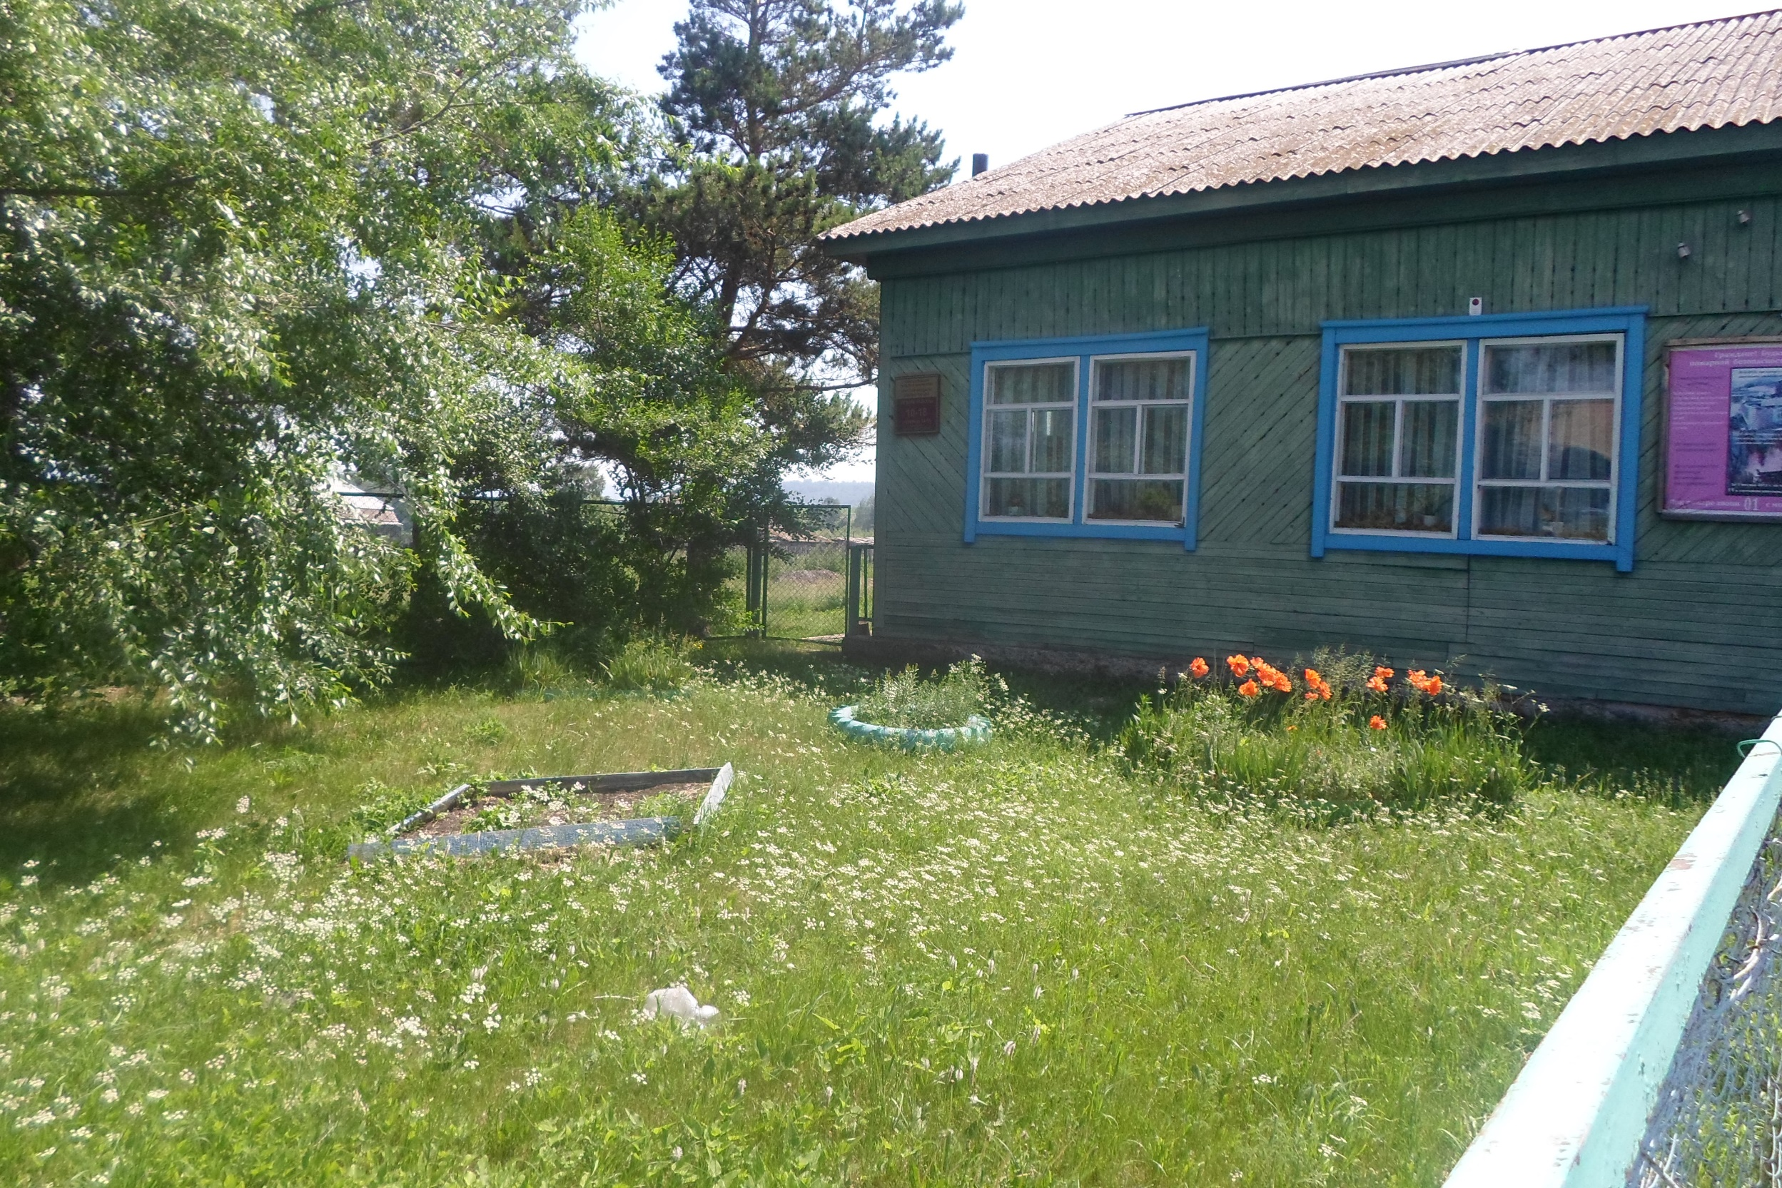
До…

Slide 13
После…

Slide 14
Спасибо за внимание

